Slide 1
Sistemas Operacionais
Endless OS review

Slide 2
Review:
Objetivos

Slide 3
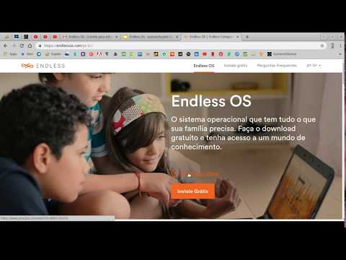
Acesso

Slide 4
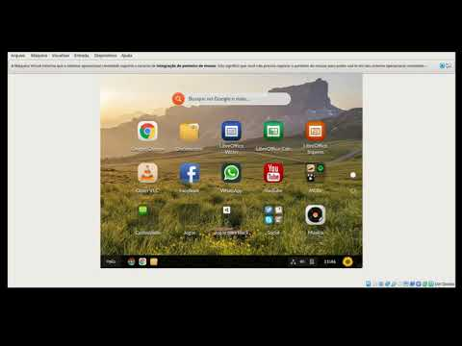
Funcionalidades

Slide 5
Totalmente grátis
O Endless OS não é um programa e nem uma interface. O Endless OS é completamente gratuito para qualquer usuário, assim como todas as atualizações futuras e grande parte dos apps (os que já vêm com a plataforma são livres de cobrança e de anúncios).

Slide 6
Público-alvo
Podemos dizer que o Endless OS é um sistema operacional muito fácil de usar. Esse sistema assemelha - se com um sistema operacional de celular(android). Há muitos conteúdos offline, como bibliotecas e enciclopédias. É um sistema básico, com foco em pessoas mais leigas em informática, porém, podendo ser bem útil para quem precisa usar um software de planilhas ou de criação de slides para apresentações, usar a internet, etc ...

Slide 7

A Dupla
Álisson Ferreira
Willian Lemann
Entusiasta da tecnologia. Estuda Análise de Sistemas na FATEC Senai.
Estudante de Análise e Desenvolvimento de Sistemas na FATEC Senai.

